Slide 1
О РАБОТЕ СОВЕТА ДИРЕКТОРОВ ПОО
И АССОЦИАЦИИ ОУ СПО
ЧЕЛЯБИНСКОЙ ОБЛАСТИ В 2016 ГОДУ
И.И. Тубер, председатель Совета директоров,
председатель Правления Ассоциации

Slide 2
НАИБОЛЕЕ ЗНАЧИМЫЕ МЕРОПРИЯТИЯ, ПРОВОДИМЫЕ
ПРИ УЧАСТИИ АССОЦИАЦИИ ОУ СПО ЧЕЛЯБИНСКОЙ ОБЛАСТИ В 2016 ГОДУ

Slide 3
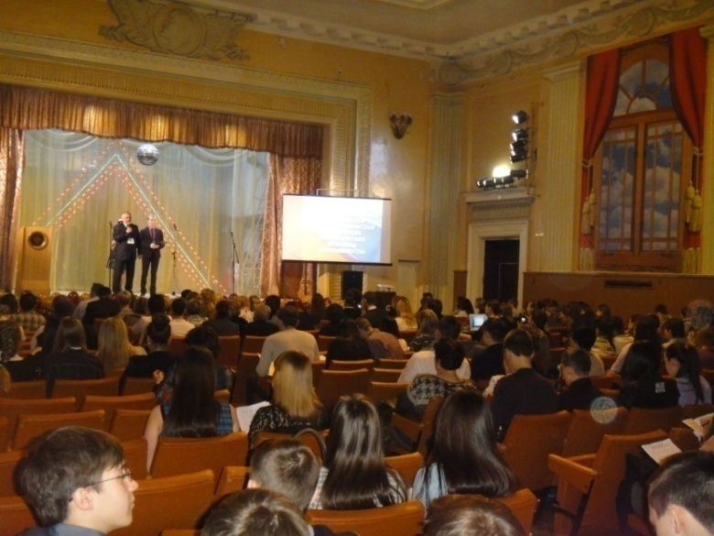
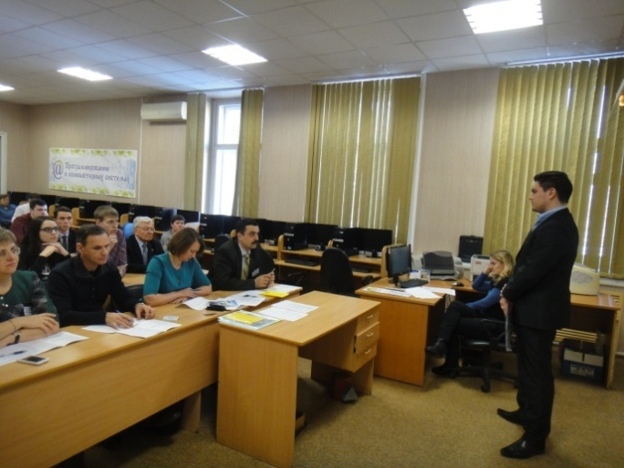
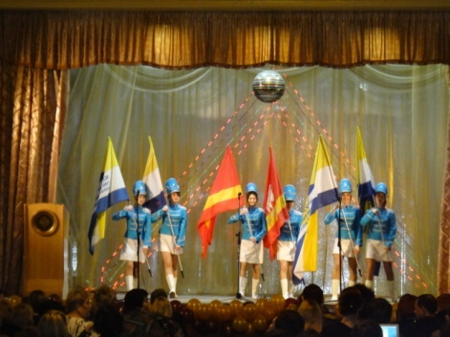
ОБЛАСТНАЯ СТУДЕНЧЕСКАЯ ЭКОЛОГИЧЕСКАЯ НАУЧНО-ПРАКТИЧЕСКАЯ КОНФЕРЕНЦИЯ «ЭКОЛОГИЧЕСКИЕ ПРОБЛЕМЫ СОВРЕМЕННОСТИ»
2 марта 2016 г., ГБПОУ «ЮУрГТК»
В конференции приняли участие 155 учащихся из 21 образовательной организации области.
Работа конференции проходила в 8 секциях по различным экологическим проблемам.

Slide 4
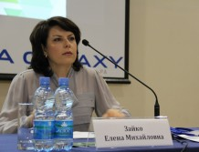
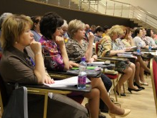
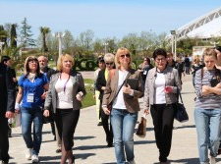
МЕЖДУНАРОДНАЯ КОНФЕРЕНЦИЯ « РАЗВИТИЕ СРЕДНЕГО ПРОФЕССИОНАЛЬНОГО ОБРАЗВАНИЯ»
20-23 апреля 2016 г., г. Сочи
Мероприятие посетили более 100 руководителей ОО из регионов России
и стран ближнего зарубежья. Участники оценили современное состояние отрасли
и обсудили последние образовательные тенденции.

Slide 5
ПУБЛИКАЦИЯ ПО РЕЗУЛЬТАТАМ КРУГЛОГО СТОЛА
«Комсомольская правда» от 25.05.2016

Slide 6
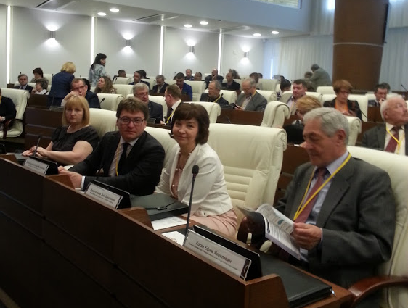
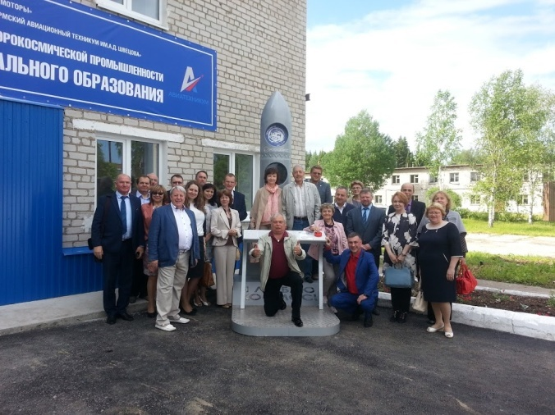
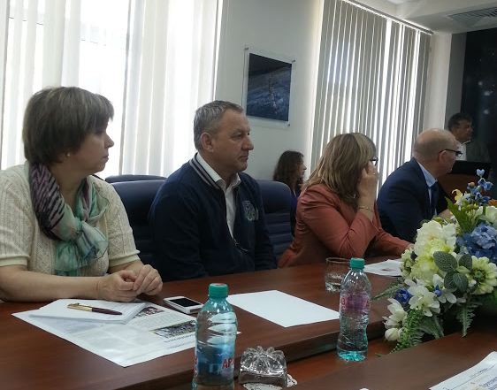
ЗАСЕДАНИЕ МЕЖРЕГИОНАЛЬНОГО СОВЕТА ПО ПРОФОБРАЗОВАНИЮ ПРИВОЛЖСКОГО ФЕДЕРАЛЬНОГО ОКРУГА «МОДЕЛИ ДУАЛЬНОГО ОБУЧЕНИЯ В ИННОВАЦИОННОЙ ПРАКТИКЕ ПРОФОБРАЗОВАНИЯ»
9-10 июня 2016 г., г. Пермь
Рассмотрены вопросы нормативного обеспечения региональной практики дуального обучения, организации эффективного взаимодействия с предприятиями и организациями, внедрения лучших практик подготовки кадров по ТОП-50

Slide 7
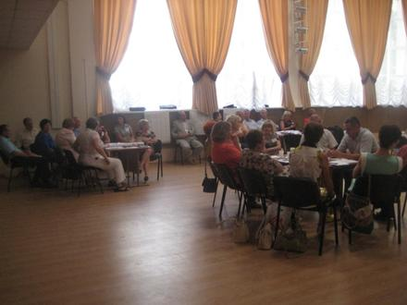
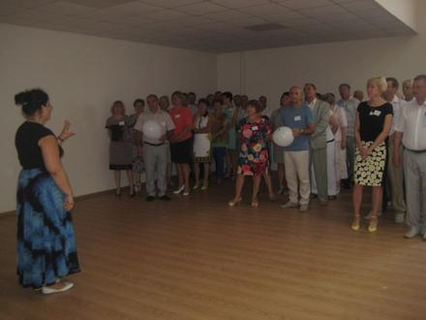
АВГУСТОВСКОЕ СОВЕЩАНИЕ РАБОТНИКОВ ОБРАЗОВАНИЯ ЧЕЛЯБИНСКОЙ ОБЛАСТИ – СЕКЦИЯ СПО
19 августа 2016г., ГБПОУ «ЧТПиГХ»
Директора ПОО приняли участие в тренинге, посвященном командообразованию
как одному из эффективных способов управления образовательным учреждением

Slide 8
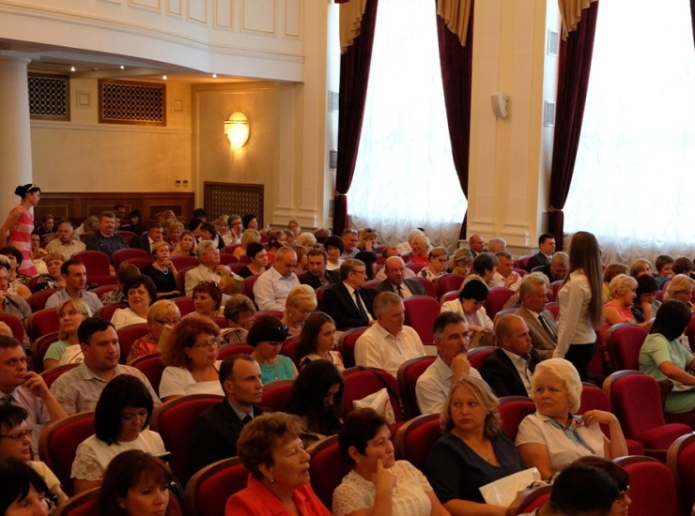
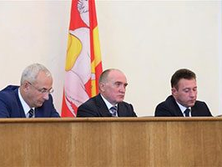
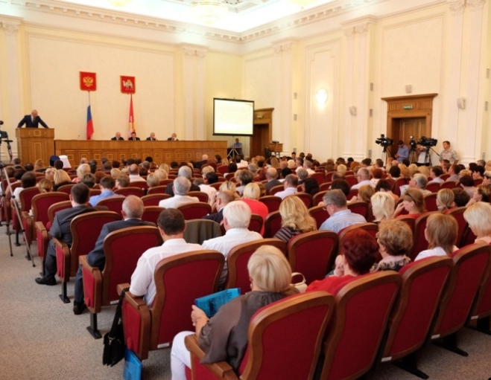
АВГУСТОВСКОЕ СОВЕЩАНИЕ РАБОТНИКОВ ОБРАЗОВАНИЯ ЧЕЛЯБИНСКОЙ ОБЛАСТИ
23 августа 2016г., Законодательное Собрание ЧО
Тема августовской конференции –
«Эффективное управление как ключевой инструмент развития образовательных систем»

Slide 9
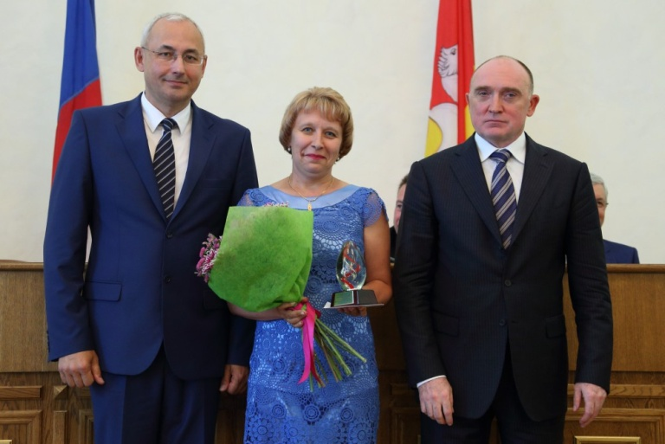
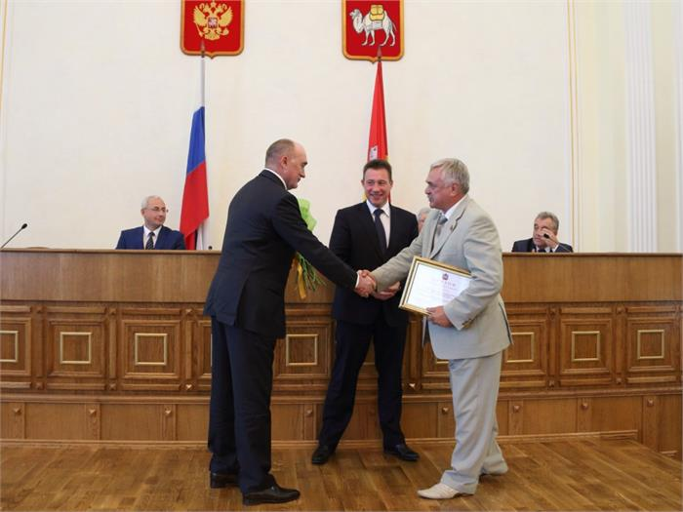
АВГУСТОВСКОЕ СОВЕЩАНИЕ РАБОТНИКОВ ОБРАЗОВАНИЯ ЧЕЛЯБИНСКОЙ ОБЛАСТИ
23 августа 2016г., Законодательное Собрание ЧО
В рамках конференции работникам СПО вручены награды: Аминевой О.В. – знак отличия
за вклад в развитие системы образования Челябинской области,
Туберу И.И. – директору ЮУрГТК – лауреату премии В.П. Омельченко

Slide 10
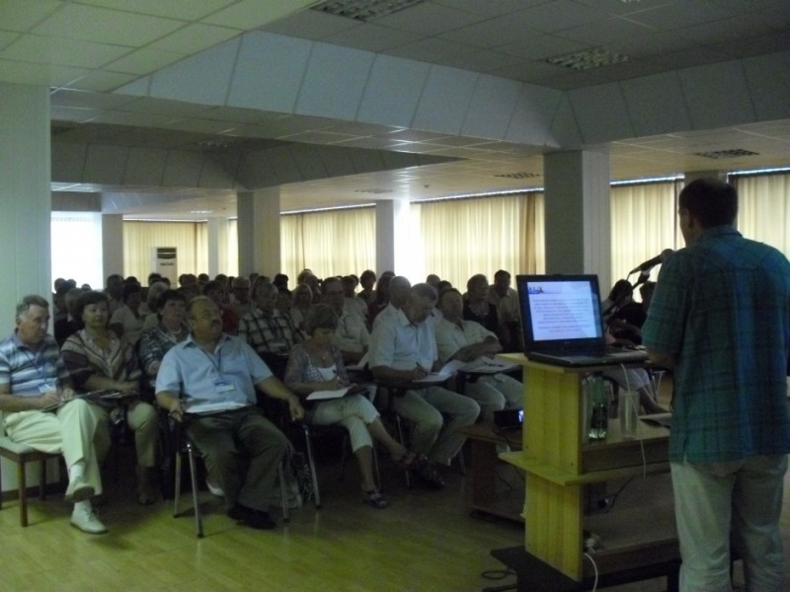
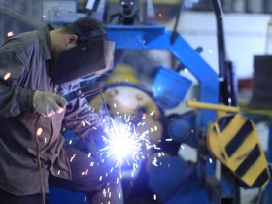
ОБЩЕРОССИЙСКИЙ СЕМИНАР-СОВЕЩАНИЕ РУКОВОДИТЕЛЕЙ ПОО «КАДРОВОЕ ОСНАЩЕНИЕ РЕГИОНАЛЬНОЙ ЭКОНОМИКИ: НОВЫЕ ИНСТРУМЕНТЫ И ЗАПРОСЫ ТРУДОВЫХ РЫНКОВ,
ТЕХНОЛОГИИ ОБУЧЕНИЯ»
19-25 сентября 2016 г., респ. Крым
В совещании приняли участие представители региональных Министерств образования и науки, сотрудники Федерального института развития образования

Slide 11
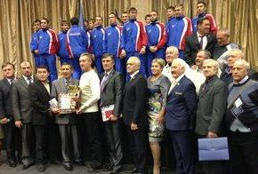
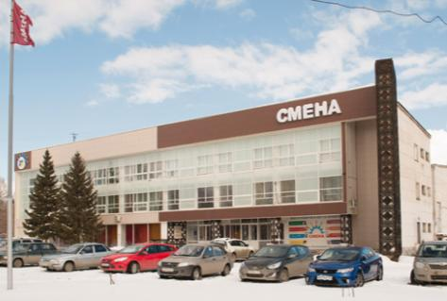
ТОРЖЕСТВЕННОЕ ПОДВЕДЕНИЕ ИТОГОВ КОМПЛЕКСНОЙ СПАРТАКИАДЫ СРЕДИ ОБУЧАЮЩХСЯ СПО
27 октября 2016 г., ДУМ «Смена»
Спортивный праздник, организованный Министерством образования и науки Челябинской области и ОГФСО «Юность России»

Slide 12
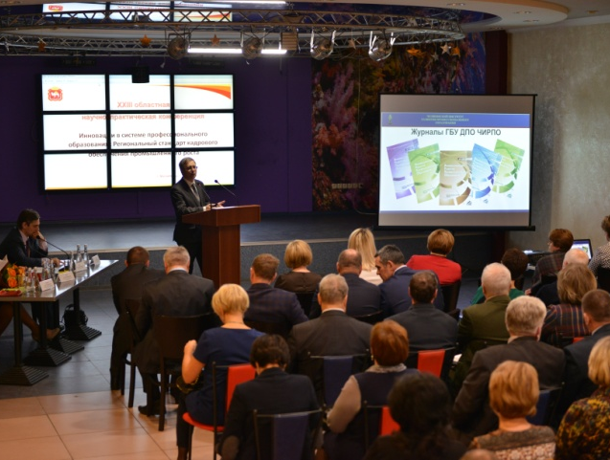
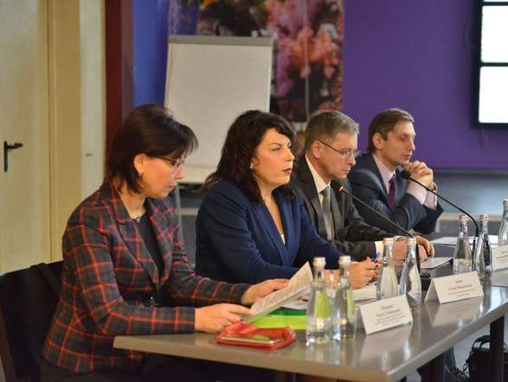
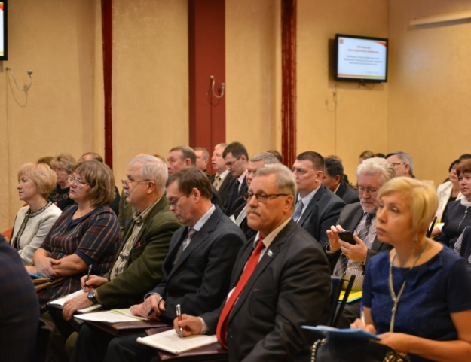
XXIII ОБЛАСТНАЯ НАУЧНО-ПРАКТИЧЕСКАЯ КОНФЕРЕНЦИЯ «ИННОВАЦИИ В СИСТЕМЕ ПРОФОБРАЗОВАНИЯ: РЕГИОНАЛЬНЫЙ СТАНДАРТ КАДРОВОГО ОБЕСПЕЧЕНИЯ ПРОМЫШЛЕННОГО РОСТА»
17-18 ноября 2016г., г. Магнитогорск
Обсуждаемый вопрос – проблемы и пути решения по реализация положений Регионального стандарта кадрового обеспечения промышленного роста.

Slide 13
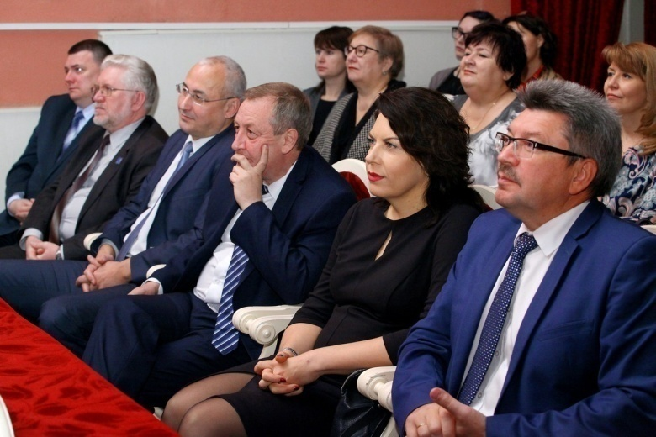
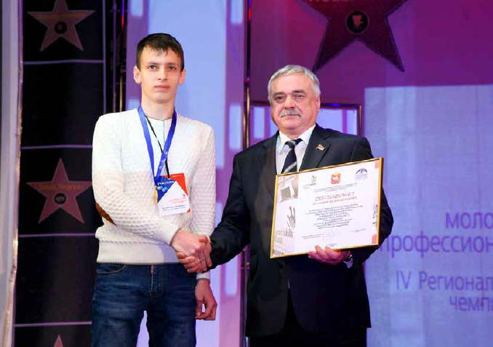
IV ОТКРЫТЫЙ РЕГИОНАЛЬНЫЙ ЧЕМПИОНАТ
«МОЛОДЫЕ ПРОФЕССИОНАЛЫ» (WSR) ЮЖНЫЙ УРАЛ - 2016
14-18 ноября 2016г., г. Магнитогорск
Премирование лучшего участника Чемпионата, показавшего
самый высокий результат по итогам выполнения конкурсных заданий

Slide 14
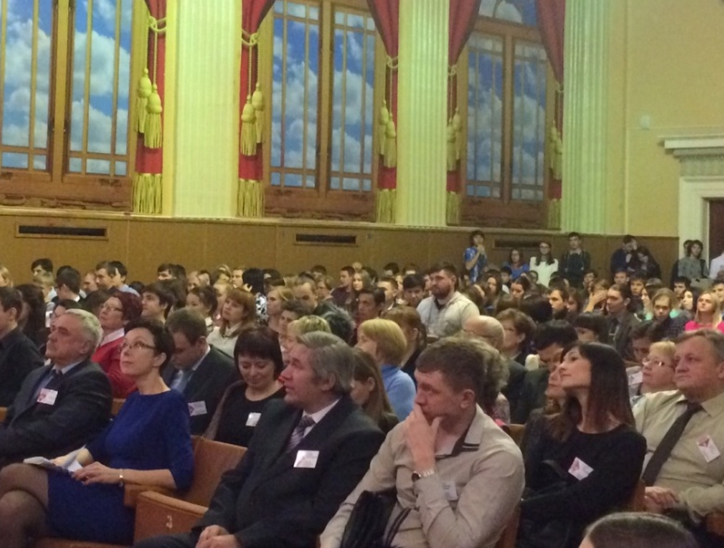
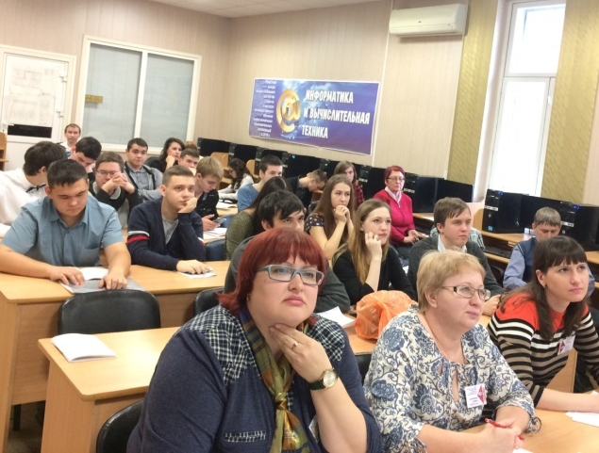
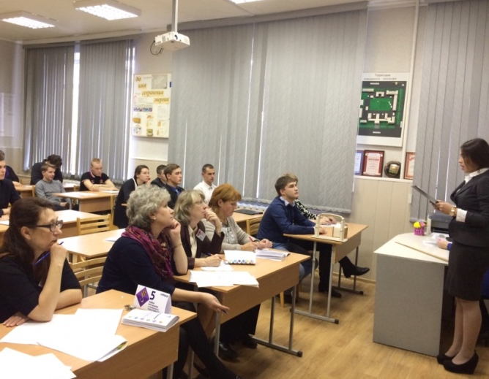
ОБЛАСТНАЯ СТУДЕНЧЕСКАЯ НАУЧНО-ТЕХНИЧЕСКАЯ КОНФЕРЕНЦИЯ «МОЛОДЕЖЬ. НАУКА. ТЕХНОЛОГИИ ПРОИЗВОДСТВА»
25 ноября 2016 г., ГБПОУ «ЮУрГТК»
В конференции приняли участие более 350 студентов из 38 образовательных организаций (СПО И ВПО) Челябинской и Омской области

Slide 15
II МЕЖРЕГИОНАЛЬНЫЙ ФОРУМ «МАЛЫЙ И СРЕДНИЙ БИЗНЕС – БУДУЩЕЕ ЭКОНОМИКИ СТРАНЫ»
2 декабря 2016 г., г. Челябинск
Организатор форума – Общероссийская общественная организация малого и среднего предпринимательства
Работала дискуссионная площадка «Кадриль наёмного формата. Дефицит квалифицированных кадров – проблема производственного бизнеса или проф. образования». Экспертами на площадке выступили: Андрющенко А.Н., Статирова О.И., Тубер И.И.
По итогам работы дискуссионной площадки разработан проект резолюции.

Slide 16
ЮБИЛЕЙНЫЕ ДАТЫ
Челябинский техникум текстильной
и легкой промышленности
Челябинский
автотранспортный техникум
Кыштымский филиал Южно-Уральского
государственного колледжа

Slide 17
ПОКАЗАТЕЛИ ФИНАНСОВОЙ ДЕЯТЕЛЬНОСТИ АССОЦИАЦИИ ОУ СПО ЧЕЛЯБИНСКОЙ ОБЛАСТИ
В 2016 ГОДУ

Slide 18
ФИНАНСЫ
ДОХОДНАЯ ЧАСТЬ
120 010 р.
1 130 010 р.
Остаток средств на 01.01.2016г.
830 000 р.
Членские взносы
180 000 р.
Целевые взносы

Slide 19
ФИНАНСЫ
РАСХОДНАЯ ЧАСТЬ
834 981 р.
1 082 812 р.
Финансирование мероприятий
50 000 р.
Публикации в СМИ
15 000 р.
Юбилейные даты
75 025 р.
Хозяйственные,
канцелярские и почтовые расходы
107 806 р.
Фонд оплаты труда

Slide 20
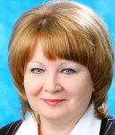
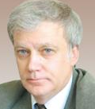
ПЕРСОНАЛЬНЫЙ СОСТАВ ОРГАНОВ ОБЩЕСТВЕННО-ГОСУДАРСТВЕННОГО УПРАВЛЕНИЯ СИСТЕМОЙ СПО
И.И. Тубер
Председатель Совета директоров ПОО и правления Ассоциации ОУ СПО ЧО
Е.М. Зайко
В.В. Сидоров
А.В. Молодчик
Зам. министра МОиН ЧО
Зам. председателя Совета директоров
Представитель НОУ
Е.П. Сичинский
В.Г. Лапин
М.А. Копотилова
Ректор ЧИРПО
Зам. председателя Совета директоров
Представитель ПОО МинЗдрава
И.В. Аристов
А.П. Большаков
С.А. Махновский
Вице-президент ЮУ ТПП
Директор ГБПОУ «ЮУМК»
Представитель ВУЗ
М.А. Энгельман
Директор ГБПОУ «Пед. колледж №1»
О.А. Пундикова
СОСТАВ ПРЕЗИДИУМА
СОВЕТА ДИРЕКТОРОВ ПОО ЧО
Директор ГБОУ ПОО «МТК»
СОСТАВ ПРАВЛЕНИЯ
АССОЦИАЦИИ ОУ СПО ЧО
Е.А. Валеева
Директор ГБПОУ «ОзТК»
Н.А. Пименова
Директор ГБПОУ «ЧГПГТ»

Slide 21
СОСТАВ АССОЦИАЦИИ ОУ СПО ЧЕЛЯБИНСКОЙ ОБЛАСТИ
42
5
6
ОО СПО, ДПО и ДО,
подведомственных МОиН
ОО СПО,
неподведомственных МОиН
ОО ВПО, имеющих
в структуре СПО
В 2017 году в состав Ассоциации ОУ СПО вошли:
ЧПОУ «Академический колледж»
ГБПОУ «Чебаркульский профессиональный техникум»
ГБПОУ «Миасский строительный техникум»

Slide 22
УЧЕБНЫЕ ЗАВЕДЕНИЯ, ПОДВЕДОМСТВЕННЫЕ МОиН ЧО,
НЕ ЯВЛЯЮЩИЕСЯ ЧЛЕНАМИ АССОЦИАЦИИ
Троицкий педагогический колледж
Миасский педагогический колледж
Симский механический техникум
Политехнический колледж, г. Магнитогорск
Верхнеуральский агротехнологический техникум –
казачий кадетский корпус

Slide 23
ПЛАНИРОВАНИЕ РАБОТЫ СОВЕТА ДИРЕКТОРОВ ПОО
И АССОЦИАЦИИ ОУ СПО
ЧЕЛЯБИНСКОЙ ОБЛАСТИ В 2017 ГОДУ

Slide 24
ОБЩИЕ СОБРАНИЯ СОВЕТА ДИРЕКТОРОВ ПОО
И АССОЦИАЦИИ ОУ СПО ЧЕЛЯБИНСКОЙ ОБЛАСТИ В 2017 ГОДУ
ОБСУЖДАЕМЫЕ ВОПРОСЫ
МАРТ
Итоги проведения региональных конкурсов и областных олимпиад профессионального мастерства студентов и мастеров производственного обучения ПОО ЧО
Планирование работы Совета директоров ПОО и Ассоциации ОУ СПО Челябинской области в 2017 году
Дворец учащейся молодежи «Смена»
ДЕКАБРЬ
Итоги деятельности профессиональных образовательных организаций в 2016-2017 учебном году
Отчет о работе Совета директоров ПОО и Ассоциации ОУ СПО Челябинской области за 2017 год

Slide 25
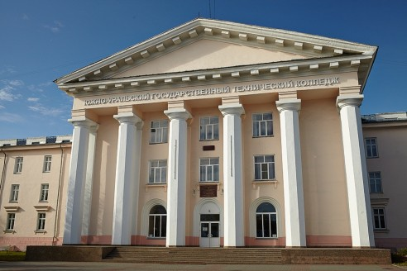
ЗАСЕДАНИЯ ПРЕЗИДИУМА СОВЕТА ДИРЕКТОРОВ ПОО
И ПРАВЛЕНИЯ АССОЦИАЦИИ ОУ СПО ЧО В 2017 ГОДУ
ФЕВРАЛЬ
ОБСУЖДАЕМЫЕ ВОПРОСЫ
Отчет о работе Совета директоров ПОО и Ассоциации ОУ СПО Челябинской области за 2016 год
Планирование работы Совета директоров ПОО и Ассоциации ОУ СПО Челябинской области в 2017 году
Готовность ПОО к реализации программ по ТОП-50 в соответствии с новыми ФГОС среднего профессионального образования
Южно-Уральский государственный технический колледж

Slide 26
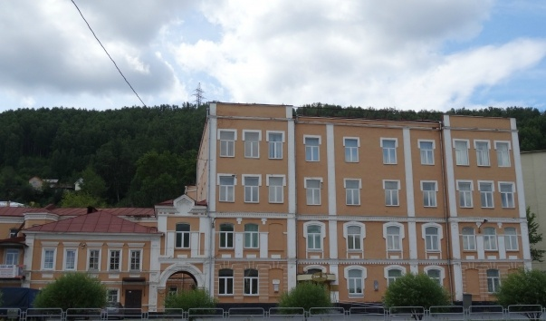
ЗАСЕДАНИЯ ПРЕЗИДИУМА СОВЕТА ДИРЕКТОРОВ ПОО
И ПРАВЛЕНИЯ АССОЦИАЦИИ ОУ СПО ЧО В 2017 ГОДУ
МАЙ
ОБСУЖДАЕМЫЕ ВОПРОСЫ
Совершенствование работы областных методических объединений и региональных инновационных площадок
Обеспечение профессионального развития управленческих и педагогических работников системы СПО Челябинской области
Распространение лучших практик профессионального образования, определение факторов, влияющих на качество и эффективность профессионального образования
Златоустовский индустриальный колледж
им. П.П. Аносова

Slide 27
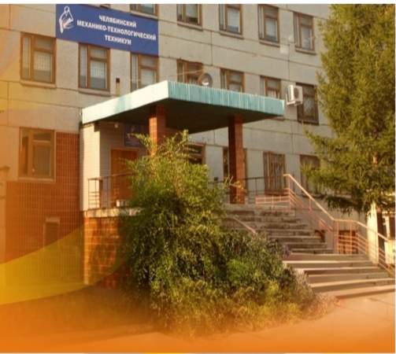
ЗАСЕДАНИЯ ПРЕЗИДИУМА СОВЕТА ДИРЕКТОРОВ ПОО
И ПРАВЛЕНИЯ АССОЦИАЦИИ ОУ СПО ЧО В 2017 ГОДУ
СЕНТЯБРЬ
ОБСУЖДАЕМЫЕ ВОПРОСЫ
Оценка качества образования: опыт проведения демонстрационного экзамена по стандартам WSR в 2017 году; итоги участия ПОО ЧО в чемпионатах и конкурсах профессионального мастерства, всероссийских олимпиадах и конкурсах, в том числе национального чемпионата WSR; сертификация в НСК
Совершенствование механизмов взаимодействия с работодателями
Челябинский механико-технологический техникум

Slide 28
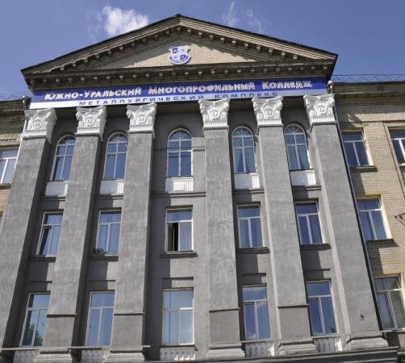
ЗАСЕДАНИЯ ПРЕЗИДИУМА СОВЕТА ДИРЕКТОРОВ ПОО
И ПРАВЛЕНИЯ АССОЦИАЦИИ ОУ СПО ЧО В 2017 ГОДУ
НОЯБРЬ
ОБСУЖДАЕМЫЕ ВОПРОСЫ
Итоги реализации Регионального стандарта кадрового обеспечения промышленного роста Челябинской области и Приоритетного проекта «Образование»
Оценка эффективности деятельности ПОО Челябинской области в 2017 году
Южно-Уральский многопрофильный колледж

Slide 29
ПЛАНИРУЕМЫЕ РАСХОДЫ АССОЦИАЦИИ В 2017 ГОДУ
50 000 р.
120 000р.
Юбилейные даты
Вознаграждение руководителям ОМО
50 000р.
Публикации в СМИ
107 806 р.
Фонд оплаты труда
490 000 р.
59 392 р.
Финансирование мероприятий
Хозяйственные, канцелярские
и почтовые расходы

Slide 30
БЛАГОДАРЮ ЗА ВНИМАНИЕ!

